Slide 1

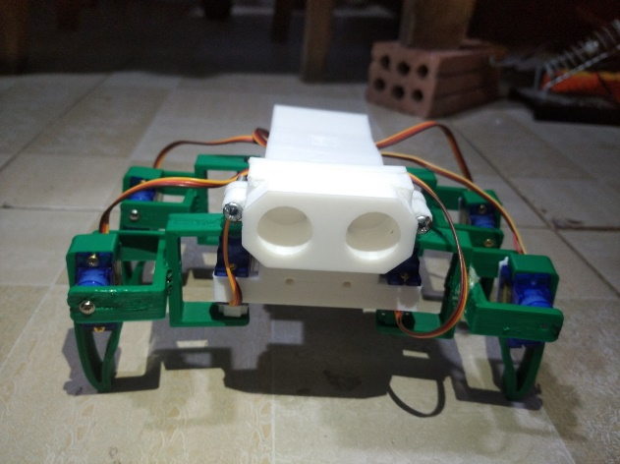
ChuMuc
0338686180 – nguyenvanthochutsinivesoss15@gmail.com
Nguyễn Văn Thọ - BKDN
MINI PROJECT SMARTDOG
SVTH: NGUYỄN VĂN THỌ - TỪ QUANG ĐỨC- 18CDT1
GVBM: TS. ĐỖ THẾ CẦN

Slide 2
ChuMuc
0338686180 – nguyenvanthochutsinivesoss15@gmail.com
Nguyễn Văn Thọ - BKDN
MỤC TIÊU
Thiết kế 1 con SmartDog có 2 chế độ :
Chế độ 1: Chạm vào cảm biến chuyển trạng thái( Đi, đứng, ngồi ….)
Chế độ 2: Di chuyển theo điều khiển từ app trên điện thoại.

Slide 3
ChuMuc
0338686180 – nguyenvanthochutsinivesoss15@gmail.com
Nguyễn Văn Thọ - BKDN
CHẾ ĐỘ 1
+ Khi chạm vào cảm biến thì nó sẽ chuyển trạng thái:
Đi thẳng 3s.
Đi trái 3s.
Đi phải 3s.
Quay vòng tròn 3 vòng.
Đứng lên ngồi xuống vài cái
Chống đẩy vài cái.
Khi có vật cản thì phát hiện bằng cảm biến

Slide 4
ChuMuc
0338686180 – nguyenvanthochutsinivesoss15@gmail.com
Nguyễn Văn Thọ - BKDN
CHẾ ĐỘ 2
Viết web điều khiển trên điện thoại có các chức năng:
Kết nối tới 1 con smartdog bất kì thông qua ID.
Đi lên, xuống, trái , phải.
Đứng, ngồi.
Đứng bằng 3 chân, vẫy chào. 😇
Chống đẩy…….

Slide 5
ChuMuc
0338686180 – nguyenvanthochutsinivesoss15@gmail.com
Nguyễn Văn Thọ - BKDN
SƠ ĐỒ KHỐI
SERVO
STM32F103
ESP8266
WEB
CẢM BIẾN

Slide 6
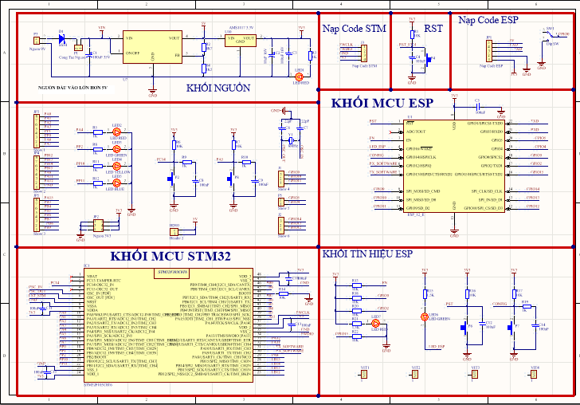
ChuMuc
0338686180 – nguyenvanthochutsinivesoss15@gmail.com
Nguyễn Văn Thọ - BKDN
SƠ ĐỒ NGUYÊN LÝ MẠCH

Slide 7
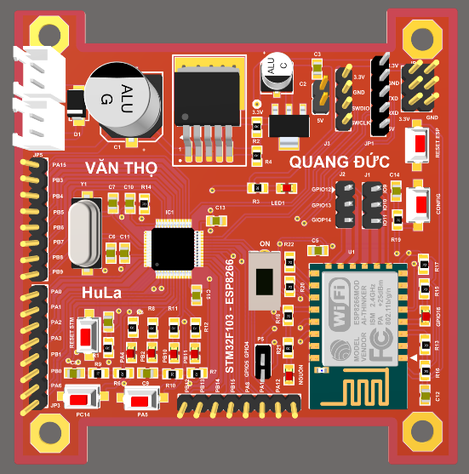
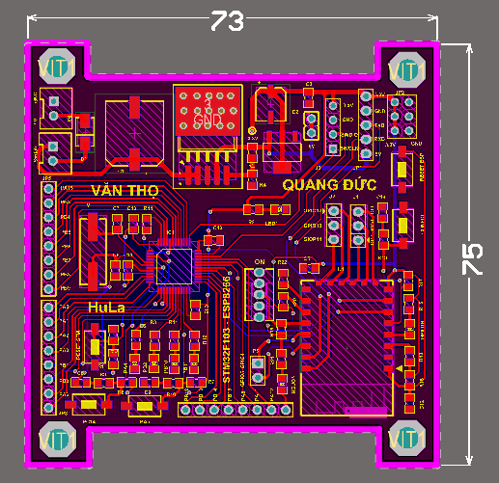
ChuMuc
0338686180 – nguyenvanthochutsinivesoss15@gmail.com
Nguyễn Văn Thọ - BKDN
PCB

Slide 8
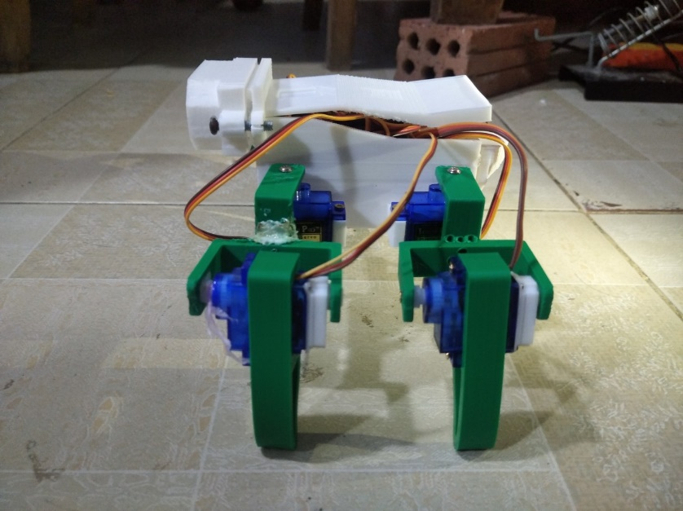
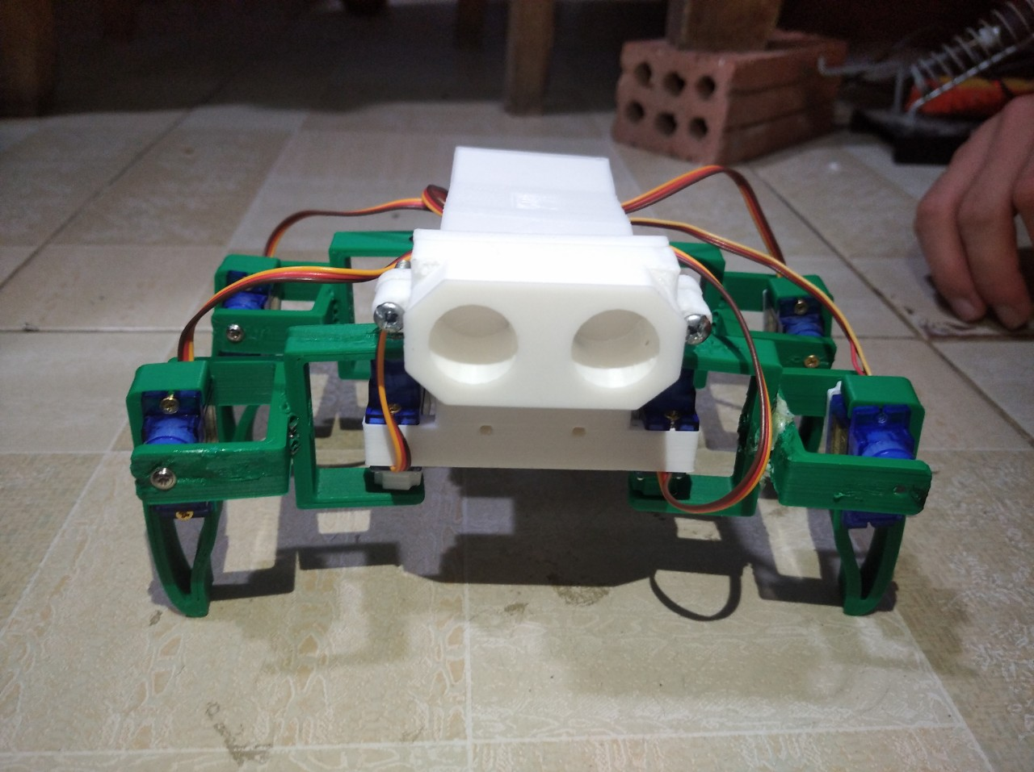
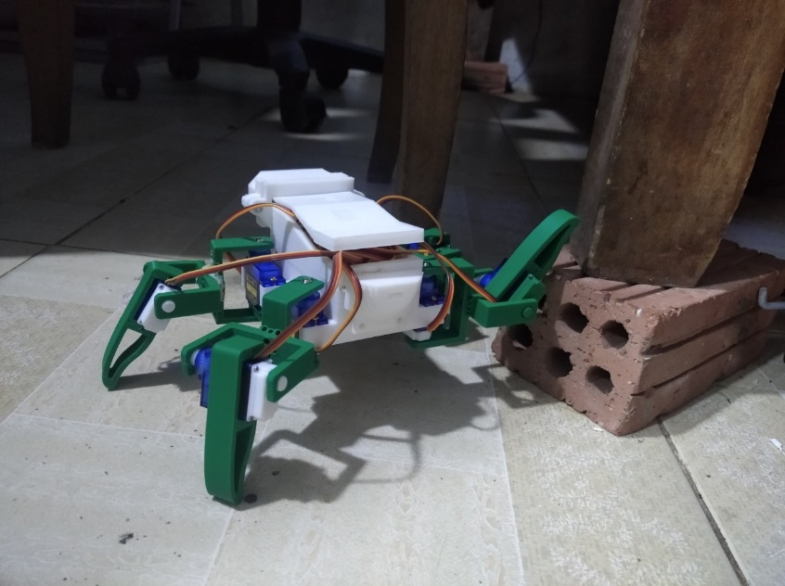
ChuMuc
0338686180 – nguyenvanthochutsinivesoss15@gmail.com
Nguyễn Văn Thọ - BKDN
ẢNH

Slide 9
ChuMuc
0338686180 – nguyenvanthochutsinivesoss15@gmail.com
Nguyễn Văn Thọ - BKDN
ĐÂY LÀ MINI PROJECT MÀ BỌN EM LÀM CHO CUỐI MÔN HỌC Ạ

